Slide 1








Анти-паттерны в тестировании
АЛЕКСАНДР АЛЕКСАНДРОВ, ЛЮКСОФТ, МОСКВА, РОССИЯ
МИХАИЛ ПАВЛОВ, СТРИВЕН КОНСАЛТИНГ, ВАНКУВЕР, КАНАДА

Slide 2
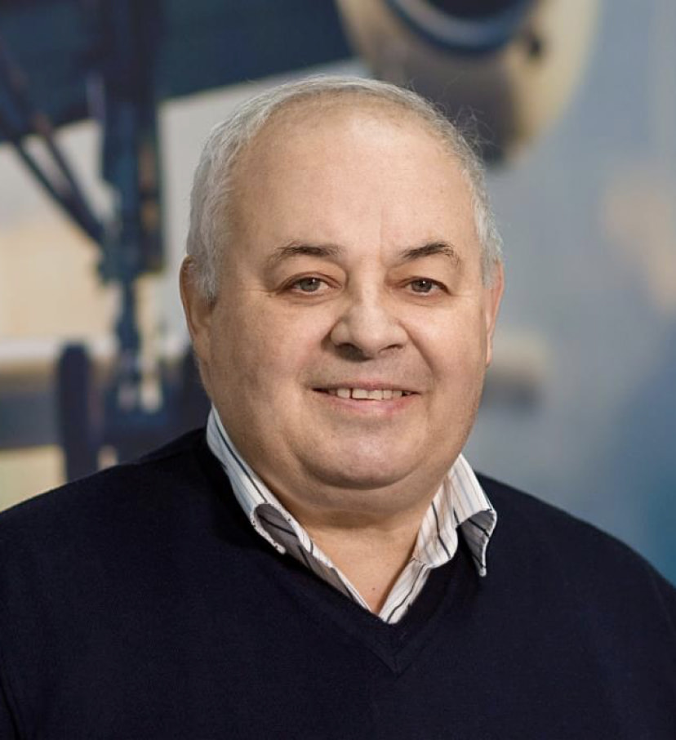
СПИКЕРЫ
АЛЕКСАНДР АЛЕКСАНДРОВ

Slide 3





Александр Aлександров — Немного о себе
1963-1999 – Вычислительный центр Московского Государственного университета им. М.В. Ломоносова (студент, сотрудник)
1999-2005 – Luxoft (руководитель группы тестирования, тест-менеджер)
2006-2007 – Auriga (директор по качеству)
С 2008 – Luxoft (эксперт по управлению качеством ПО)
C 2011 – Luxoft (тест-менеджер, менеджер проектов)
Кандидат физико-математических наук, доцент, старший научный сотрудник
Сертифицированный инструктор университета Carnegie Mellon по тематике Quality Assurance
Член коллегии RSTQB

Slide 4
Александр Александров — Опыт работы
Более 45 лет работы в области тестирования и обеспечения качества (МГУ, Luxoft, Auriga)
Более 15 лет работы в области управления качеством (Luxoft, Auriga)
Опыт сертификации ISO 9001 (Luxoft), CMM, CMMI (Luxoft, Auriga)
Опыт внедрения процессов в рамках модели CMMI (Luxoft, Auriga)
Сертификат обучения Project Management от Project Management Institute (2000)
Сертификат обучения Introduction to Capability Maturity Model Integration
v. 1.2 от ProceXpert (2007)

Slide 5
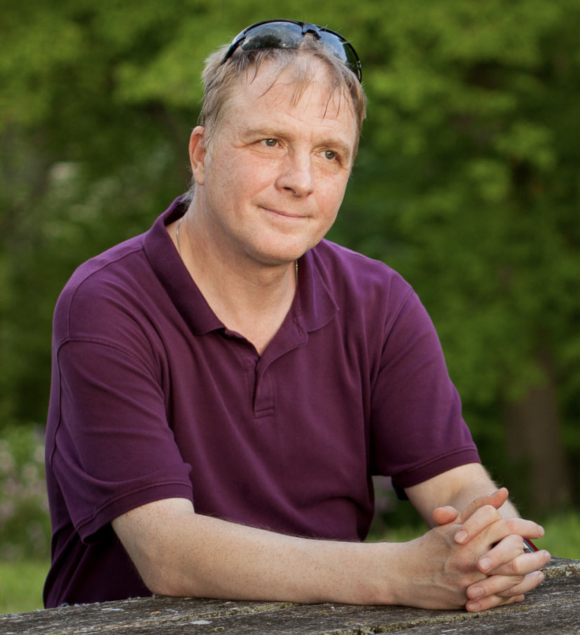
СПИКЕРЫ
МИХАИЛ ПАВЛОВ

Slide 6
Михаил Павлов — Немного о себе
2000-2004 – Luxoft (тест-менеджер)
2006-2009 – Auriga (SEPG менеджер, руководитель тренинг-центра)
2009-2013 – Luxoft (менеджер по качеству)
2013-2017 – Telcocell/Ericsson (тест-менеджер)
С 2017 – Striven Consulting (консультант. QA менеджер)
Кандидат физико-математических наук, доцент

Slide 7
Михаил Павлов — Опыт работы
20 лет работы в области тестирования и обеспечения качества (Luxoft, Auriga, Telcocell, Ericsson, Striven Consulting)
12 лет работы в области управления качеством (Luxoft, Auriga)
7 лет работы в области управления тестированием в проектах для телеком-индустрии (Telcocell, Ericsson, Striven Consulting)
Опыт сертификации ISO 9001 (Luxoft), CMM, CMMI (Luxoft, Auriga)
Опыт внедрения процессов в рамках модели CMMI (Luxoft, Auriga)
Сертификат обучения Introduction to Capability Maturity Model Integration v. 1.2 от Anywhere.24 Gmbh (2010)
Сертификат внутреннего аудитора ISO9001:2008 (2009)

Slide 8

О чем пойдет разговор?
Как развивалось тестирование
Как менялись представления о тестировании / отношение к тестированию
Какие анти-паттерны обнаружились в ходе его эволюции и почему
Как не попасться в ловушки анти-паттернов
Что можно противопоставить анти-паттернам

Slide 9
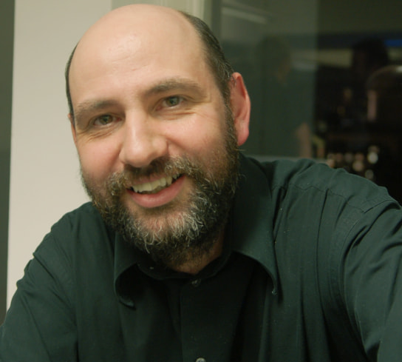
Напомним - Мартин Фаулер об анти-паттернах
Анти-паттерн – это решение, которое поначалу выглядит как привлекательная мостовая, усаженная цветами, … но в дальнейшем заводит вас в лабиринт, населенный чудовищами.”
An antipattern is ”a solution that initially looks like an attractive road lined with flowers… but further on leads you into a maze filled with monsters.”

Slide 10

Анти-паттерны: ловушки на нашем пути
Тестирование как сервис
Попытки обойтись без тест-дизайнеров / тестировщиков
Поиски «особого пути» тестирования
Фетишизация автоматизации тестирования
Входной порог и «теория» тестирования
Утрата экспертных знаний о тестировании

Slide 11

Ловушки тестирования как сервиса
1/2
Тестирование – это производственный процесс, основанный на сложившемся консенсусе, а не сервис
Цель методологий тестирования – снизить влияние человеческого фактора
Тестирование – это процесс, включающий мониторинг и контроль

Slide 12
Ловушки тестирования как сервиса
2/2
Представление менеджмента о том, что
  качество объективно, неизменно и измеримо
  группа тестирования (и только она) отвечает за качество продукта
Неэффективная автоматизация: затраты VS дефекты

Slide 13


Как мы здесь оказались?
ПРИНЦИПЫ:
ДЕТАЛИ:
Стремление менеджмента снизить затраты на тестирование и одновременно повысить производительность труда
Принижение роли тестирования по сравнению с другими компонентами жизненного цикла продукта
Вольное толкование метрик и измерений
Непонимание того, что тестировщики нуждаются прежде всего в развитии - и без того высокие требования к скорости поставки продуктов постоянно растут

Slide 14
Ловушки попыток менеджмента обойтись без тест-дизайнеров / тестировщиков
1/2
СТРЕМЛЕНИЕ ЗАМЕНИТЬ ТЕСТИРОВЩИКОВ УЖЕ ИМЕЮЩИМИСЯ РОЛЯМИ
Разработчиками (давно известно, что разработчики не могут тестировать собственный код)
Аналитиками (не владеющими техниками тестирования и особенно тест-дизайна)
Автоматизаторами (которые напишут все скрипты, которые найдут все дефекты уже без автоматизаторов с помощью БКК)
НИКЕМ (А пусть программисты сразу пишут правильно, тестирование давно умерло)

Slide 15

Нереалистичная попытка менеджмента – БКК (Большая Красная Кнопка)
Выгнать всех тестировщиков
Нанять одного автоматизатора
Поручить ему разработать все автотесты
Выгнать автоматизатора
Каждый вечер нажимать БКК
Каждое утро получать логи всех автотестов с перечнем всех дефектов

Slide 16
Ловушки попыток менеджмента обойтись без тест-дизайнеров / тестировщиков
2/2
«ИНЖЕНЕРНО-ОРИЕНТИРОВАННЫЕ» КОРПОРАТИВНЫЕ КУЛЬТУРЫ
Если писать код правильно, то его не нужно тестировать
Зачем нужны тестировщики, если разработчики пишут код быстро, а они тестируют медленно
Пусть код тестируют заказчики

Slide 17
Как мы здесь оказались?
1/2
ПРИНЦИПЫ:
ДЕТАЛИ:
Стремление менеджмента снизить затраты на тестирование и одновременно повысить производительность труда
Принижение роли тестирования по сравнению с другими компонентами жизненного цикла продукта
Недооценка разработчиками и менеджерами из их среды назначения и роли тестирования
Переоценка возможностей модульного тестирования
Ложное представление, что хорошо тестировать может кто угодно

Slide 18
Как мы здесь оказались?
2/2
ПРИНЦИПЫ:
ДЕТАЛИ:
Стремление менеджмента снизить затраты на тестирование и одновременно повысить производительность труда
Принижение роли тестирования по сравнению с другими компонентами жизненного цикла продукта
Неспособность руководителей тестирования оказывать влияние на менеджмент
Отсутствие возможности или неспособность группы тестирования выровнять скорость тестирования со скоростью разработки

Slide 19

Ловушки поисков «особого пути» тестирования
1/3
ВСЕГДА ХОЧЕТСЯ ОБЛАДАТЬ:
Волшебной палочкой
Скатертью-самобранкой
Серебряной пулей
И т.д.

Slide 20
Ловушки поисков «особого пути» тестирования
2/3
ВСПОМНИМ СТАРЫЕ ПРИМЕРЫ
Программирование в спецификациях
ООП

Slide 21

Ловушки поисков «особого пути» тестирования
3/3
ПРОАНАЛИЗИРУЕМ ДВА МОДНЫХ ПРИМЕРА
Искусственный интеллект
Гибкие методологии

Slide 22

Поиск «особого пути» тестирования – искусственный интеллект
Модное слово для известных технологий для монетизации
Проект силлабуса ISTQB по искусственному интеллекту (версия 0.3):
В описании ИИ говорится в основном о машинном обучении
В описании техник тестирования ИИ говорится о тестировании недетерминированных систем
с использованием давно и хорошо известных методологий и подходов

Slide 23
Поиск «особого пути» тестирования – agile
1/5
ЦЕННОСТИ (ЧТО ИЗ НИХ НЕПРИГОДНО ВНЕ СФЕРЫ ГИБКИХ МЕТОДОЛОГИЙ?)
Люди и взаимодействие важнее процессов и инструментов
Работающий продукт важнее исчерпывающей документации
Сотрудничество с заказчиком важнее согласования условий контракта
Готовность к изменениям важнее следования первоначальному плану

Slide 24
Поиск «особого пути» тестирования – agile
2/5
ОСНОВНЫЕ ПРИНЦИПЫ (ЧТО ИЗ НИХ НЕПРИГОДНО ВНЕ СФЕРЫ ГИБКИХ МЕТОДОЛОГИЙ?)
Наивысшим приоритетом для нас является удовлетворение потребностей заказчика, благодаря регулярной и ранней поставке ценного программного обеспечения
Изменение требований приветствуется, даже на поздних стадиях разработки. Agile-процессы позволяют использовать изменения для обеспечения заказчику конкурентного преимущества
Работающий продукт следует выпускать как можно чаще, с периодичностью от пары недель до пары месяцев
На протяжении всего проекта разработчики и представители бизнеса должны ежедневно работать вместе

Slide 25
Поиск «особого пути» тестирования – agile
3/5
ОСНОВНЫЕ ПРИНЦИПЫ (ЧТО ИЗ НИХ НЕПРИГОДНО ВНЕ СФЕРЫ ГИБКИХ МЕТОДОЛОГИЙ?)
Над проектом должны работать мотивированные профессионалы. Чтобы работа была сделана, создайте условия, обеспечьте поддержку и полностью доверьтесь им
Непосредственное общение является наиболее практичным и эффективным способом обмена информацией как с самой командой, так и внутри команды
Работающий продукт — основной показатель прогресса

Slide 26
Поиск «особого пути» тестирования – agile
4/5
ОСНОВНЫЕ ПРИНЦИПЫ (ЧТО ИЗ НИХ НЕПРИГОДНО ВНЕ СФЕРЫ ГИБКИХ МЕТОДОЛОГИЙ?)
Инвесторы, разработчики и пользователи должны иметь возможность поддерживать постоянный ритм бесконечно. Agile помогает наладить такой устойчивый процесс разработки. (А это вообще где-то когда-то реально?)
Постоянное внимание к техническому совершенству и качеству проектирования повышает гибкость проекта
Простота — искусство минимизации лишней работы — крайне необходима

Slide 27
Поиск «особого пути» тестирования – agile
5/5
ОСНОВНЫЕ ПРИНЦИПЫ (ЧТО ИЗ НИХ НЕПРИГОДНО ВНЕ СФЕРЫ ГИБКИХ МЕТОДОЛОГИЙ?)
Самые лучшие требования, архитектурные и технические решения рождаются у самоорганизующихся команд
Команда должна систематически анализировать возможные способы улучшения эффективности и соответственно корректировать стиль своей работы

Slide 28
Как мы здесь оказались?
ПРИНЦИПЫ:
ДЕТАЛИ:
Стремление менеджмента снизить затраты на тестирование и одновременно повысить производительность труда
Принижение роли тестирования по сравнению с другими компонентами жизненного цикла продукта
В крупных компаниях непосредственная обратная связь заказчика не попадает вовремя в гибкие проектные команды
Малые гибкие команды, как правило, не состоянии реализовать крупные проекты

Slide 29

Ловушки фетишизации автоматизации тестирования
1/3
Убежденность некоторых менеджеров в том, что все тестирование должно быть формализовано и автоматизировано
Недооценка затрат на поддержку автоматизированных UI-тестов (регрессионное и сквозное тестирование)

Slide 30

Ловушки фетишизации автоматизации тестирования
2/3
Фетишизация инструментов автотестирования (их качество оставляет желать лучшего)
Ни один инструмент автотестирования не в состоянии адресовать все маркетинговые обещания, которые к нему прилагаются

Slide 31

Ловушки фетишизации автоматизации тестирования
3/3
100% покрытие юнит-тестами может быть бесполезным, если не сопровождается другими методами тестирования и кодирования

Slide 32
Как мы здесь оказались?
1/2
ПРИНЦИПЫ:
ДЕТАЛИ:
Стремление менеджмента снизить затраты на тестирование и одновременно повысить производительность труда
Принижение роли тестирования по сравнению с другими компонентами жизненного цикла продукта
Автотестирование кажется более надежным и эффективным
Автоматизация тестирования повышает производительность группы тестирования
Попытки строить процессы вокруг инструментов

Slide 33
Как мы здесь оказались?
2/2
ПРИНЦИПЫ:
ДЕТАЛИ:
Стремление менеджмента снизить затраты на тестирование и одновременно повысить производительность труда
Принижение роли тестирования по сравнению с другими компонентами жизненного цикла продукта
Чрезмерное доверие к маркетинговым материалам инструментов автотестирования
Автотестирование легче продать руководству и заказчику, не слишком сведущим в управлении качеством
Недооценка трудозатрат на поддержку кода автотестов

Slide 34
Ловушки входного порога и «теории» тестирования
1/2
Уверенность, что тестирование – простая профессия
Недооценка гуманитарного компонента тестирования
Незнание как норма (максимум – читал Cавина)
Знание инструментов важнее владения методами тестирования и умения тестировать
Профессиональное развитие тестировщика имеет единственное направление: в сторону автоматизации тестирования

Slide 35
Ловушки входного порога и «теории» тестирования
2/2
Массовая пропаганда с начала 2000-х:
Тестирование – простая профессия
Низкий порог входа в айти через тестирование
Чрезмерное упрощение требований к навыкам и знаниям тестировщиков
Большое количество центров обучения тестированию:
Вовлекало новичков в изначально неверные процессы обучения и найма
Пользуясь неопытностью обучаемых, эксплуатировало их страхи
и сомнения, и давало ошибочные советы, основанные на мифах
и заблуждениях о тестировании

Slide 36
Как мы здесь оказались?
1/2
ПРИНЦИПЫ:
ДЕТАЛИ:
Стремление менеджмента снизить затраты на тестирование и одновременно повысить производительность труда
Принижение роли тестирования по сравнению с другими компонентами жизненного цикла продукта
Не существует единого подхода (стандарта) для минимального обучения тестированию
Не существует единого представления о том, что такое хороший тестировщик

Slide 37
Как мы здесь оказались?
2/2
ПРИНЦИПЫ:
ДЕТАЛИ:
Стремление менеджмента снизить затраты на тестирование и одновременно повысить производительность труда
Принижение роли тестирования по сравнению с другими компонентами жизненного цикла продукта
Тестирование очень динамичная профессия, следует учиться постоянно
Начинающие тестировщики легко попадают в ловушку автоматизации тестирования как единственного пути развития карьеры

Slide 38

Утрата экспертных знаний о тестировании
«Гибкие методологии разработки уволили тестировщиков» (с) Кэм Канер
Гибкие методологии внедрили кросс-функциональные команды:
В таких командах минимальное количество тестировщиков или их там нет совсем
Тестированием в таких командах обычно руководит опытный разработчик
Отделы тестирования расформированы, а экспертные знания утеряны (и прежде всего навыки тест-дизайна)

Slide 39
Как мы здесь оказались?
1/2
ПРИНЦИПЫ:
ДЕТАЛИ:
Стремление менеджмента снизить затраты на тестирование и одновременно повысить производительность труда
Принижение роли тестирования по сравнению с другими компонентами жизненного цикла продукта
Нашли «серебряную пулю» – навыки разработчиков решат все проблемы
Копирование опыта сверхуспешных (FAANG – Facebook, Amazon, Apple, Netflix, Google), но не похожих компаний

Slide 40
Как мы здесь оказались?
2/2
ПРИНЦИПЫ:
ДЕТАЛИ:
Стремление менеджмента снизить затраты на тестирование и одновременно повысить производительность труда
Принижение роли тестирования по сравнению с другими компонентами жизненного цикла продукта
Нацеленность на достижение максимальной скорости поставки любой ценой

Slide 41

Куда мы идем?
Меняемся ли мы достаточно быстро?
Как мы можем научиться распознавать истинность и ошибочность утверждений о новых методологиях и инструментах?
Обладаем ли мы достаточной информацией для трансформации нашего бизнеса?

Slide 42

А что у Вас?
1/2
Сталкивались ли вы с другими анти-паттернами?
Как в вашей компании распознают ловушки тестирования? Кто в вашей компании отвечает за это?
Что мы вместе как сообщество тестировщиков можем сделать для распознавания, описания и изоляции анти-паттернов?

Slide 43
А что у Вас?
2/2
Есть ли позитивные паттерны тестирования, кроме ISTQB?
Существуют ли анти-паттерны, проявляющиеся во всех методологиях?

Slide 44
Некоторые выводы
1/3
ПРИНЦИПЫ:
ДЕТАЛИ:
Везде одни и те же!
Тестирование всегда было
и остается деятельностью, увеличивающей ценность продукта. важно правильно артикулировать цель и задачи тестирования, что далеко не всегда происходит

Slide 45
Некоторые выводы
2/3
ПРИНЦИПЫ:
ДЕТАЛИ:
Везде одни и те же!
Фокус на инструментах, которые могли бы снизить трудозатраты, должен смениться фокусом на всю полноту представления о тестировании в проекте

Slide 46
Некоторые выводы
3/3
ПРИНЦИПЫ:
ДЕТАЛИ:
Везде одни и те же!
В результате цифровой трансформации тестирование стало одной из ключевых компетенций в ИТ-подразделениях, что пока недостаточно осознается как ИТ, так и бизнесом

Slide 47
Спасибо!
Вопросы?
АЛЕКСАНДР АЛЕКСАНДРОВ, ЛЮКСОФТ, МОСКВА, РОССИЯ
МИХАИЛ ПАВЛОВ, СТРИВЕН КОНСАЛТИНГ, ВАНКУВЕР, КАНАДА

